Slide 1



亲子编程工作坊

Slide 2
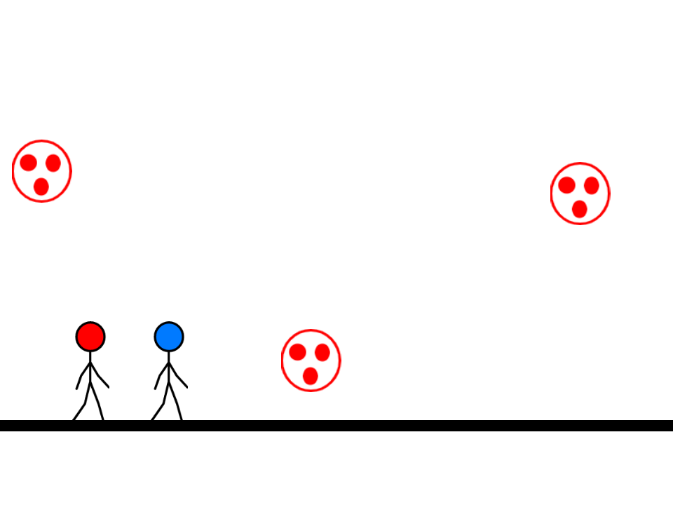

项目体验
体验火柴人双人游戏，想一想这个游戏是如何制作的。
Notes:
邀请学生和家长体验项目，项目地址：https://create.codelab.club/projects/8413/

Slide 3
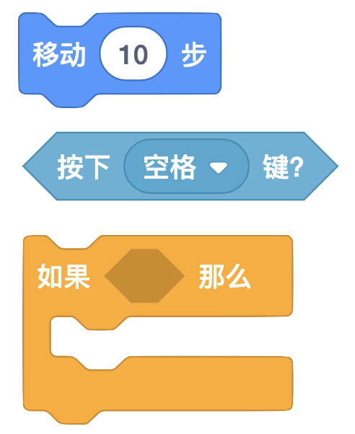

火柴人移动
小朋友充当导师，教家长如何让火柴人移动起来吧。可以先讲解积木的作用。
Notes:
先让家长和小朋友选择自己的火柴人角色，然后轮流给火柴人编写移动的程序

Slide 4
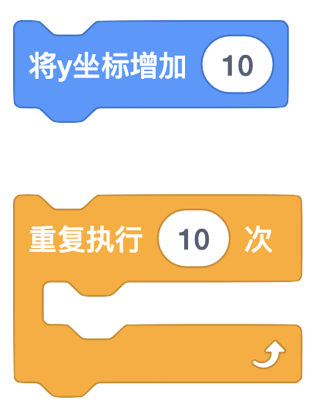

火柴人跳跃
小朋友充当导师，教家长如何让火柴人跳跃吧。可以先讲解积木的作用。
Notes:
亲子轮流给火柴人编写跳跃的程序

Slide 5

飞镖发射
亲子一起编程，看看如何让火柴人发射飞镖吧！
Notes:
描述发射飞镖的过程：飞镖先移到火柴人的位置，然后飞镖往右移动

Slide 6
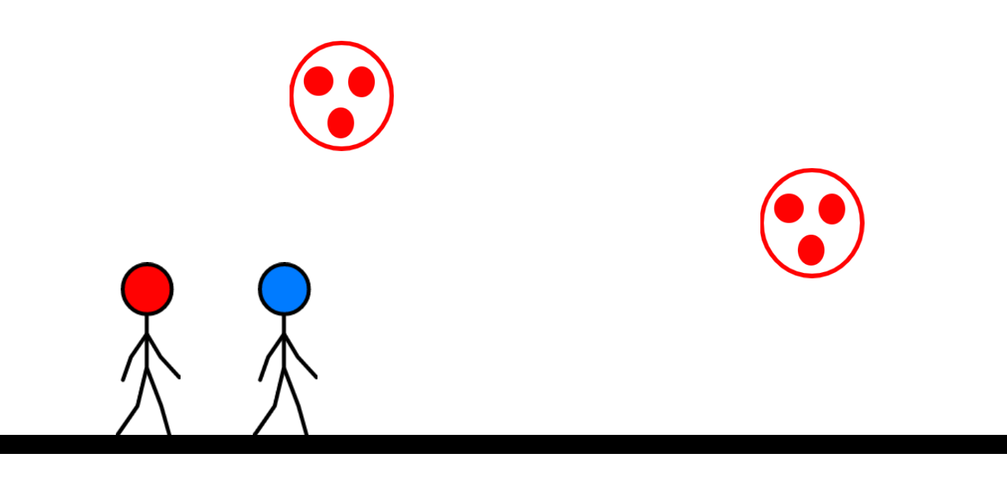
怪物克隆
亲子一起编程，看看如何让怪物生成克隆体并向左移动。
Notes:
这部分程序比较复杂，编程主要由学生负责，家长可以通过提问的方式帮助学生理清思路，比如要实现什么效果？这一段程序有什么用？

Slide 7
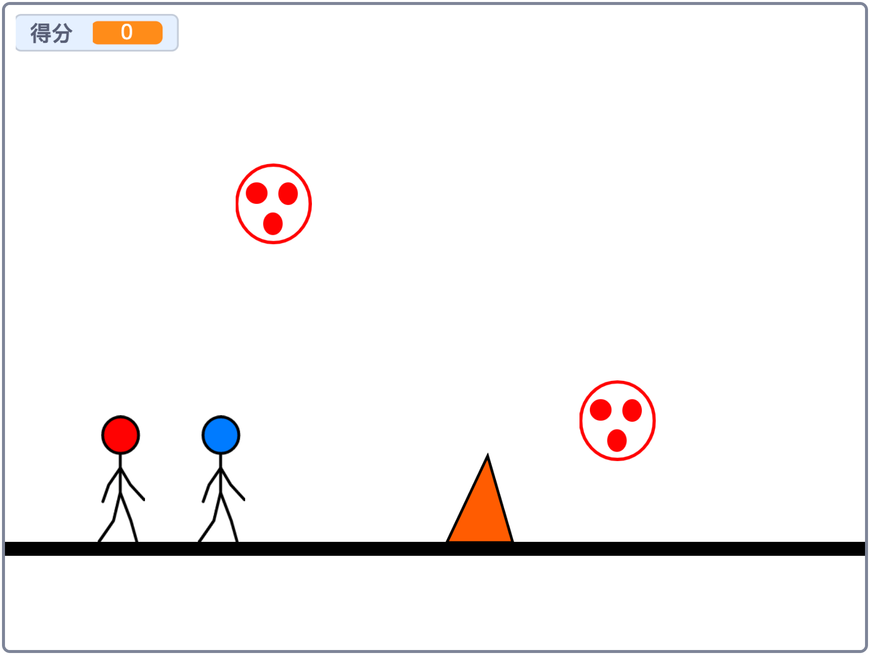
作品拓展
继续拓展作品，比如添加得分、移动的障碍物，让游戏更有挑战性。

Slide 8
作品展示
向大家介绍你的作品，并让同伴体验，可以从以下三个方面进行介绍：
1. 作品是什么？
2. 如何制作的？
3. 大家有什么问题或建议？

Slide 9
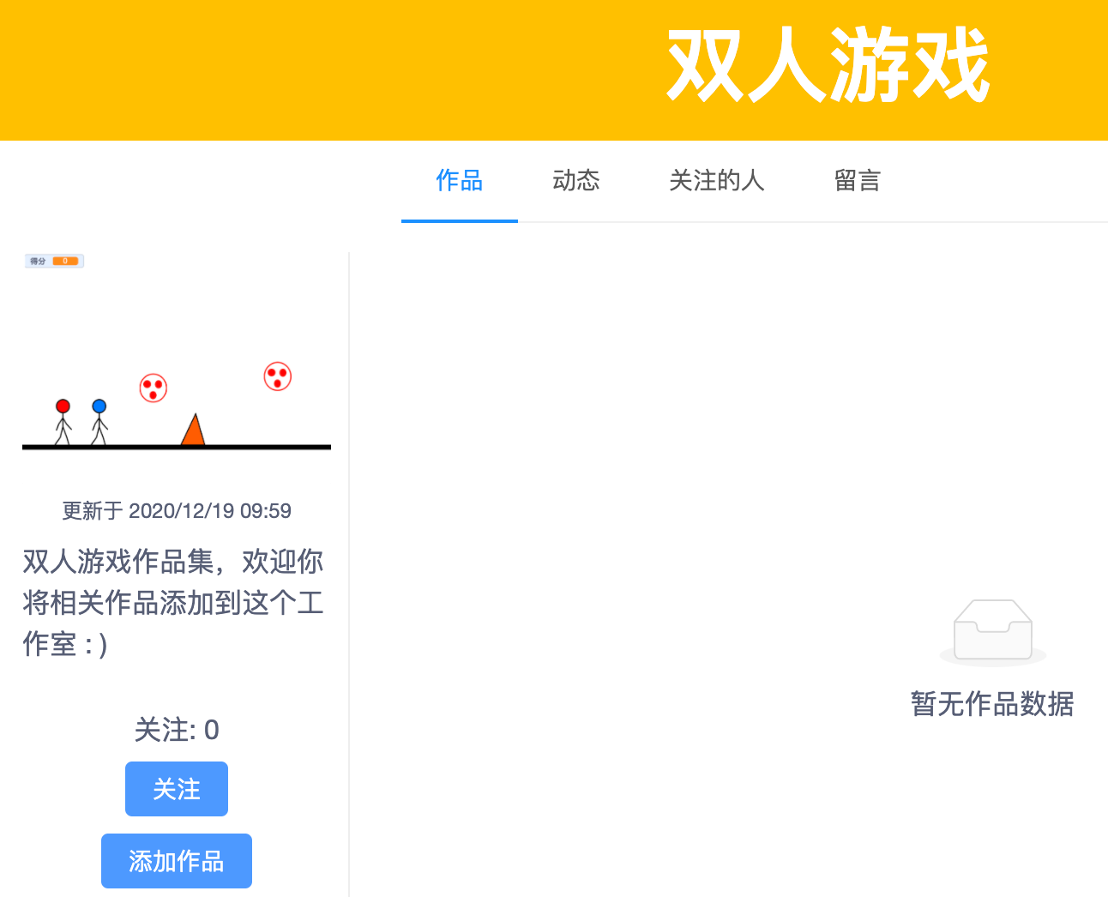
作品工作室
将你的作品添加到“双人游戏”工作室，并体验工作室中的作品。
Notes:
工作室地址：https://create.codelab.club/studios/376

Slide 10
课堂总结
回顾今天的学习过程，回答这两个问题：
1. 今天你学到了什么？
2. 创作过程中你遇到的主要问题是什么？你是如何解决的？

